Slide 1
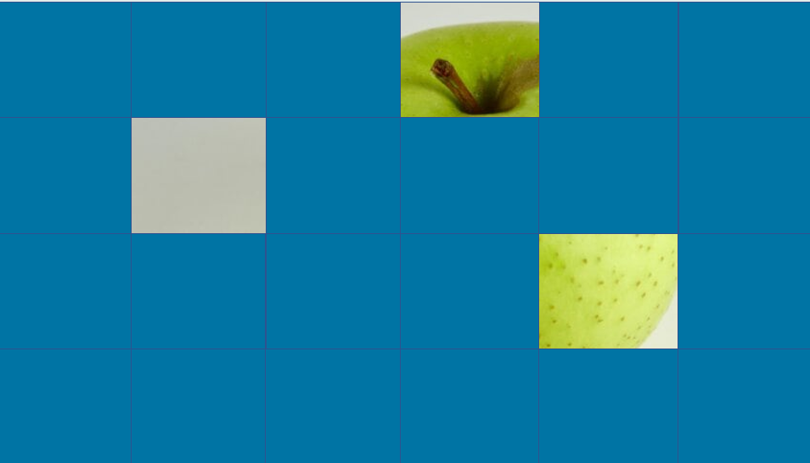
Arvaatko mikä asia/esine?
Avaa diaesitys tietokoneella tai älytaululla esitystilaan.
Sinisiä laatikoita painamalla alla oleva kuva alkaa paljastua kohta kohdalta.
Tarkoituksena on arvata, mikä asia/esine laatikoiden takaa paljastuu.

Slide 2
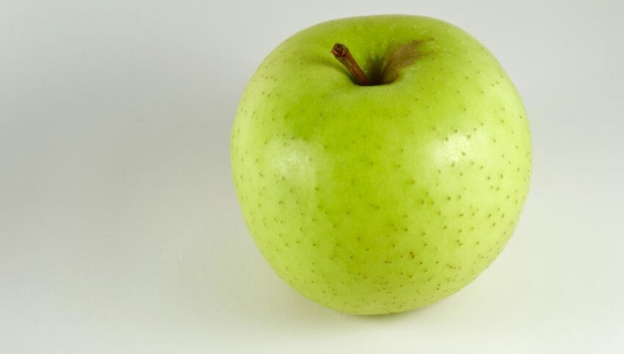
Notes:
Omena

Slide 3
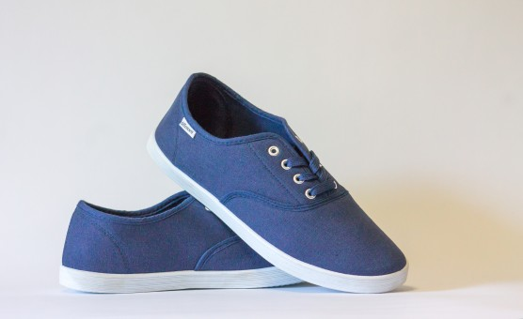
Notes:
Kengät

Slide 4

Notes:
Kirja

Slide 5
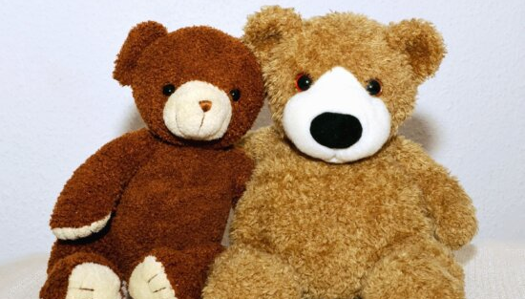
Notes:
Nallet

Slide 6
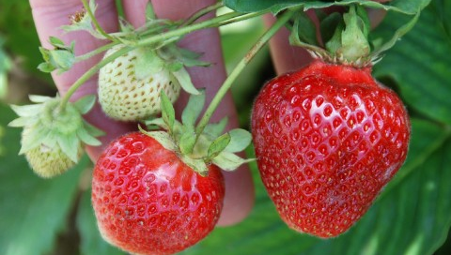
Notes:
Mansikka

Slide 7
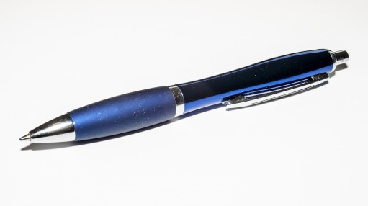
Notes:
Kynä

Slide 8
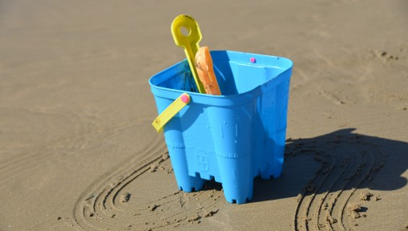
Notes:
Ämpäri

Slide 9

Notes:
Kukka

Slide 10
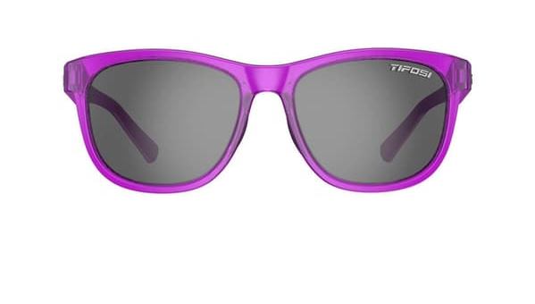
Notes:
Aurinkolasit

Slide 11
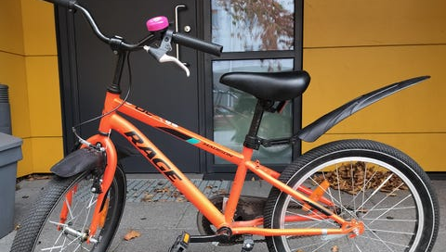
Notes:
Polkupyörä

Slide 12
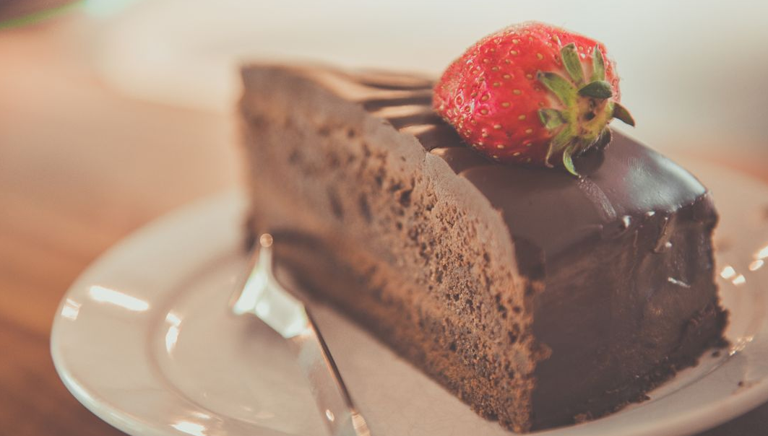
Notes:
Kakku

Slide 13
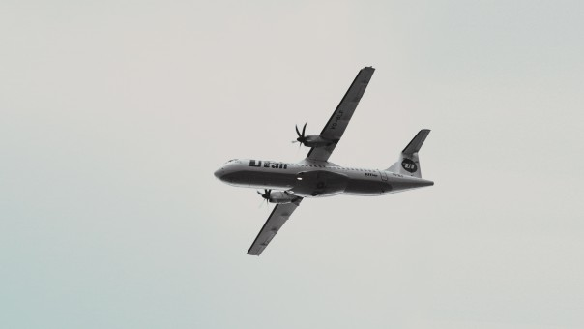
Notes:
Lentokone

Slide 14
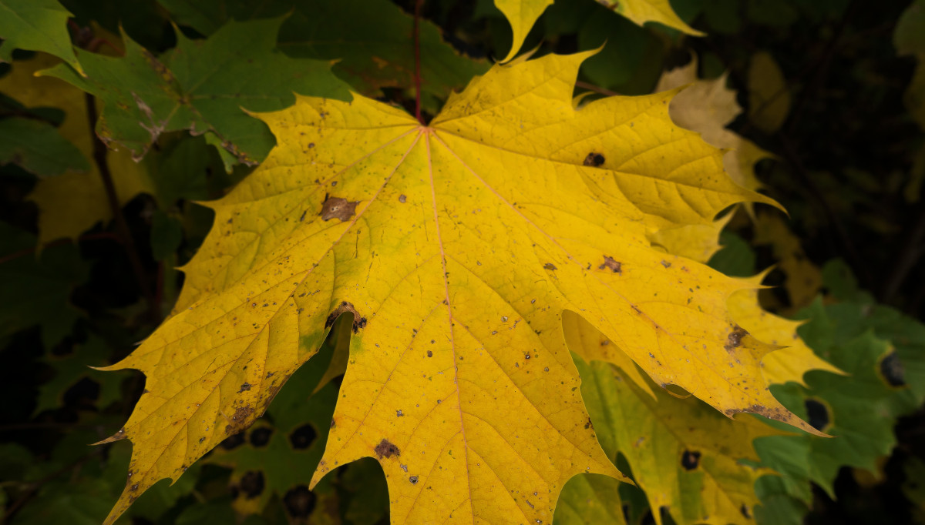
Notes:
Vaahteranlehti

Slide 15

Notes:
Jäätelö

